Slide 1

Funzioni Hash Crittografiche: confronto tra Poseidon e SHA-256
Corso di Laurea in Informatica - Macroarea di Scienze Matematiche, Fisiche e Naturali
Laureando: Mihai Alexandru Sandu
Relatore: Francesco Pasquale
Anno Accademico: 2024-2025

Slide 2

Le Funzioni Hash
Le funzioni hash sono fondamentali in crittografia perché permettono di trasformare input di lunghezza arbitraria in output a lunghezza fissa, il digest.
H: {0, 1}∗ → {0, 1}^{n}

Slide 3
Proprietà fondamentali
Sia H una funzione hash crittografica:
One-wayness: Dato il digest, è computazionalmente difficile risalire all’input.
Second preimage resistance: Dato un input x e il suo digest H(x), è difficile trovare x′ ̸= x tale che H(x) = H(x′).
Collision resistance: È difficile trovare due input distinti con lo stesso digest.

Slide 4

Applicazioni
Le Funzioni Hash Crittografiche vengono utilizzate in molti ambiti informatici: Checksum, Firme, Blockchain, Memorizzazione Password, ...
Nel tempo sono state ideate diverse funzioni hash:
- MD5: ad oggi deprecato
- SHA-256: ancora sicura utilizzata in protocolli come TLS/SSL
- RIPEMD-160: ancora sicura utilizzata in Bitcoin

Slide 5
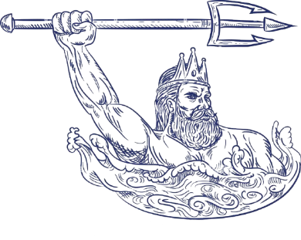
Poseidon
Poseidon è una nuova Funzione Hash proposta nel 2019 da Lorenzo Grassi et al., che utilizza un struttura Sponge.
È progettata per essere efficiente su circuiti aritmetici nei campi primi finiti, rendendola ideale per blockchain come Ethereum.
È ottimizzata per le Zero-Knowledge Proofs,
cioè tecniche crittografiche che permettono
ad un prover di dimostrare a un verifier di conoscere
un’informazione segreta, senza rivelarla.

Slide 6
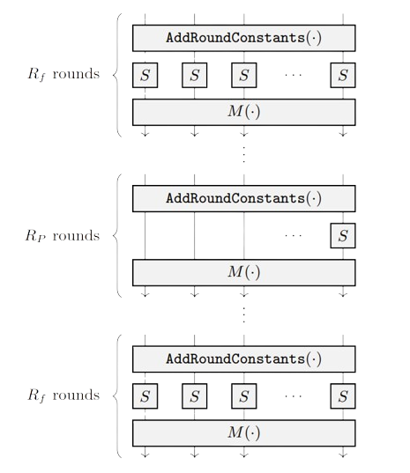
Poseidonπ
Le permutazioni di poseidon sono divise in round parziali e round full. Ogni round è composto da 3 passi principali:
Addizione di Costanti di round.
Applicazione dell’S-box: unica componente non lineare,
S(x) = x^{α}
Mix Layer: Utilizzo di Matrici MDS (Maximum Distance Separable)

Slide 7
Bounty Program
Per incentivare la ricerca di vulnerabilità in Poseidon, e garantire la sua sicurezza, è stato istituito un Bounty Program con un montepremi di ben
$130.000
che premia chiunque riesca a rompere l’algoritmo o versioni semplificate di esso.

Slide 8
Implementazione di Poseidon
Il lavoro svolto non ha come obiettivo la valutazione delle prestazioni computazionali bensì testare la robustezza di Poseidon.
È stato scelto Poseidon perché, pur essendo un algoritmo recente, è già usato in contesti molto importanti come Ethereum.
Poiché non esistevano librerie funzionanti utilizzabili, è stata sviluppata un’implementazione da zero, seguendo le specifiche e linee guida del paper originale.

Slide 9
Attacchi Noti
Nonostante la loro robustezza, le funzioni hash vengono testate attraverso tecniche crittoanalitiche avanzate (lineare, differenziale e algebrica).
Queste tecniche sono complesse e richiedono l’individuazione di eventuali debolezze, perciò sono stati svolti diversi test statistici:
Avalanche Effect
Collision Resistance
Uniformità & Chi-square
Bit Positional Analysis & Shannon Entropy
Hash Pattern Analysis & Autocorrelazione

Slide 10
Test Statistici
Andremo a vedere i test che hanno prodotto i risultati più significativi:
Collision Resistance
Uniformità & Chi-square
Hash Pattern Analysis & Autocorrelazione
Per eseguire questi test sono stati generati casualmente 1.000.000 di file da 1KB e computati dalle funzioni hash Poseidon e SHA-256 per confrontare i risultati.

Slide 11
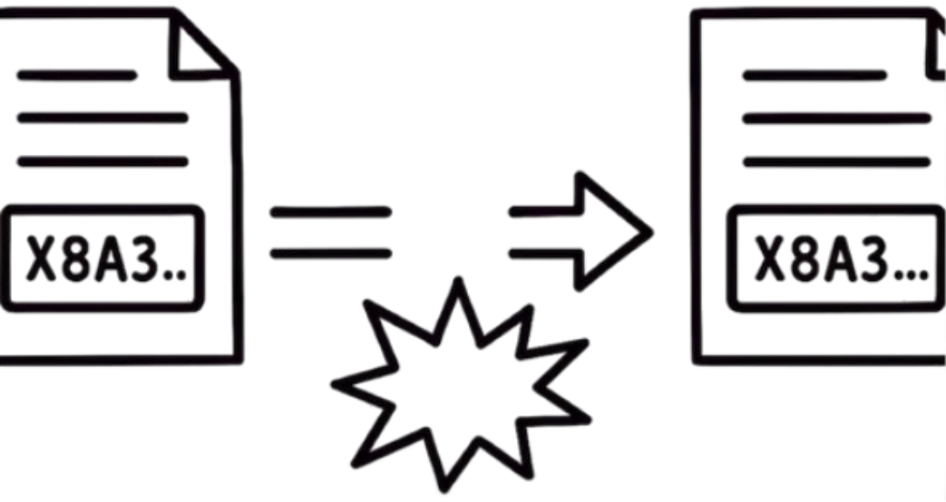
Collision Resistance
La collision resistance misura la difficoltà di trovare due input distinti con lo stesso digest. Normalmente, questi test vengono effettuati sull’intero digest.
Nel caso di digest di n bit, servono circa 2^{n/2} input distinti per avere ~50% di probabilità di collisione (Paradosso del Compleanno).
Con digest lunghi, come i 256 bit utilizzati da Poseidon e SHA-256, è impossibile osservare collisioni utilizzando dataset di dimensione “piccola”, servirebbero 2¹²⁸ input.
Si è deciso quindi di analizzare, non le collisioni sull’intero digest, ma su porzioni di esso.

Slide 12
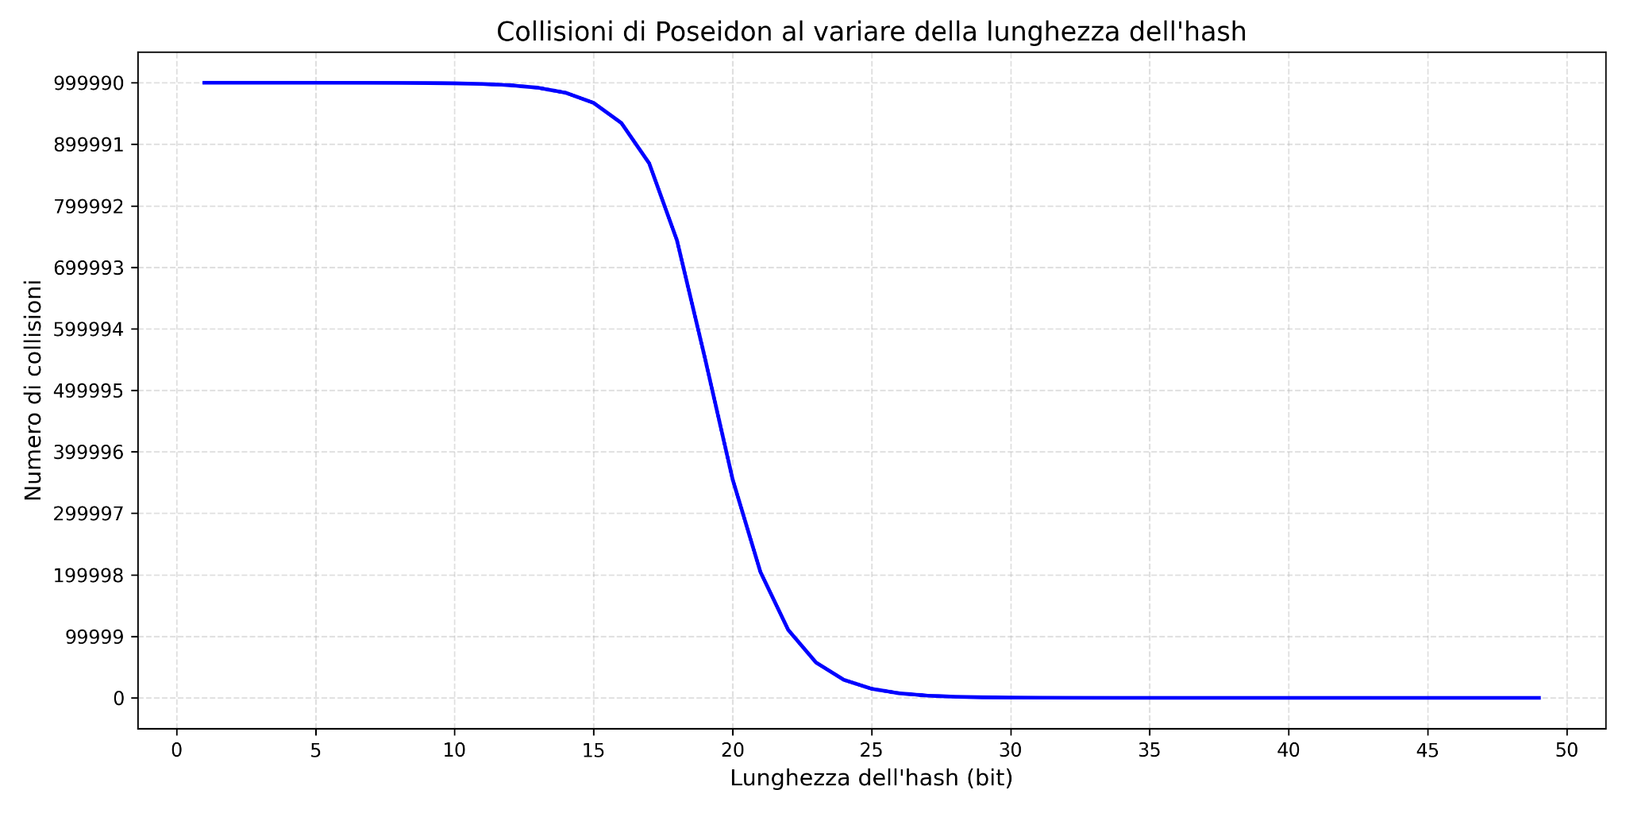
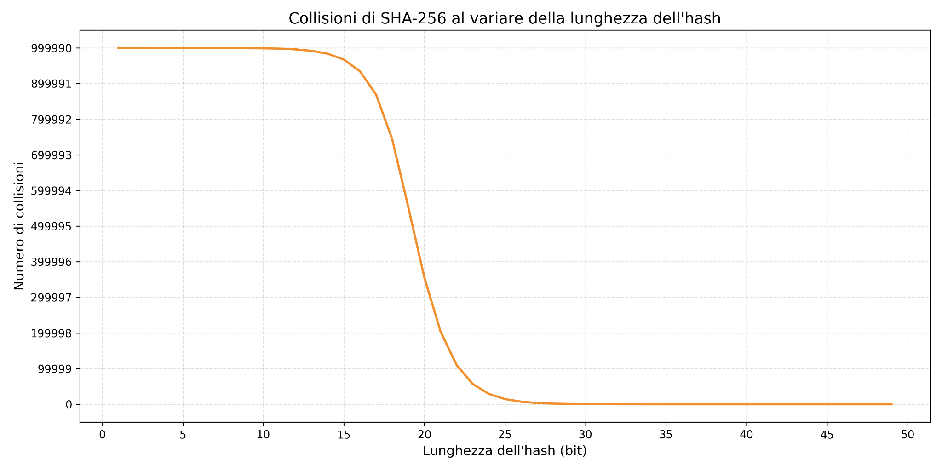
Collision Resistance
Si analizzano le collisioni considerando solo i primi n bit del digest.
Al crescere di n lo spazio di output aumenta e la frequenza di collisioni diminuisce rapidamente.
Per n > 32, il numero di collisioni osservate cala drasticamente, e tende a zero quando
n ≥ 43. La quantità di collisioni per Poseidon e SHA-256 è molto simile.

Slide 13
Uniformità & Chi-square
Una buona funzione hash deve produrre output con distribuzione uniforme, simile a sequenze casuali.
Anche se deterministica, ci si aspetta che:
La proporzione di bit 0 e 1 sia bilanciata (~50% ciascuno).
Tutti i possibili byte (0-255) appaiano con frequenze simili.
Il test Chi-square confronta le frequenze osservate con quelle attese e ricava il p-value, che indica la probabilità che le differenze siano significative o casuali.

Slide 14
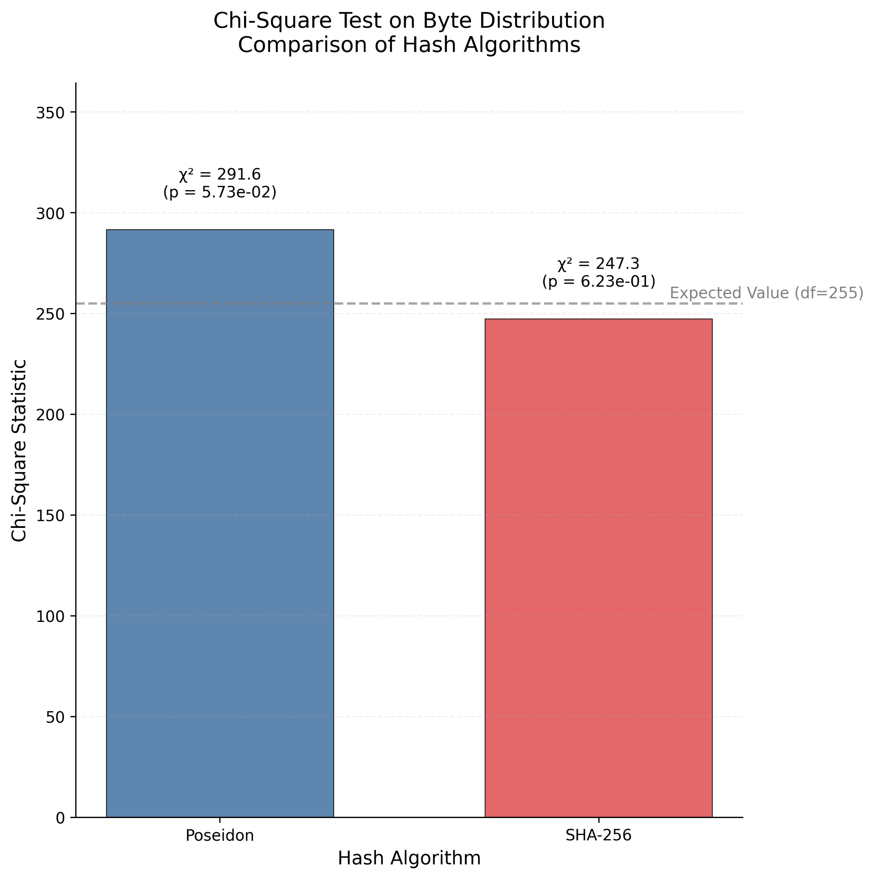
Uniformità & Chi-square
Sia SHA-256 che Poseidon hanno un rapporto tra bit 0 e 1 bilanciato.
La frequenza media di ogni byte è circa 0.39%, cioè 1/256.
Test Chi-square (χ²):
- SHA-256: χ² = 247.3, p-value = 0.6234
- Poseidon: χ² = 291.6, p-value = 0.0573
Valori vicini all’ideale di 256
Notare però i p-value diversi, questa differenza è dovuta al diverso design degli algoritmi. Tuttavia, entrambi sono sopra lo 0.05 confermando Poseidon come funzione hash affidabile.

Slide 15
Risultati Hash Pattern e Correlazione
Si verifica la presenza di sequenze ripetute all’interno dei digest, contando eventuali collisioni. Se ne calcola anche l’Autocorrelazione (R), cioè la correlazione tra i bit di un hash e sé stesso traslato di un certo lag k (ritardo).
Entrambi gli algoritmi hanno ottenuto i seguenti risultati:
Finestre analizzate:
- 32 bit: tasso praticamente nullo di collisioni.
- 24bit: 0.0007%.
- 16bit: 0.18%.
Per quanto riguarda l’Autocorrelazione algoritmi hanno mostrato valori di autocorrelazione per lag > 0 vicini a 0.25 (valore ideale), con una media di 0.2531.
Poseidon mostra un comportamento statistico simile a SHA-256, senza evidenza di pattern ripetuti o correlazioni sfruttabili.

Slide 16
Conclusioni e Sviluppi Futuri
Poseidon ha dimostrato performance crittografiche comparabili a SHA-256 nei vari test statistici.
Confermandosi come robusto e privo di debolezze strutturali, risultando idoneo non solo per ambienti ZKP, ma potenzialmente anche per applicazioni più generali.
I risultati ottenuti aprono quindi la strada a futuri approfondimenti, come ad esempio quelli legati ad analisi crittoanalitiche avanzate.

Slide 17
Grazie per l’attenzione!

